Slide 1
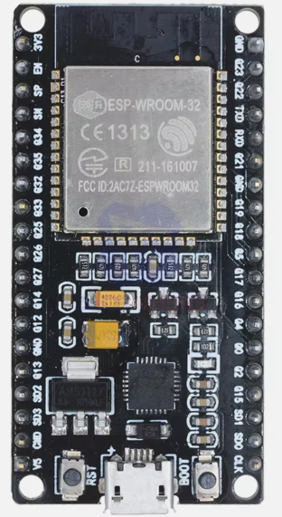
ESP32

Slide 2
ESP32
ESP32 est une série de microcontrôleurs de type SoC d'Espressif Systems (China)
Basé sur l'architecture Xtensa LX6 de Tensilica, intégrant la gestion du Wi-Fi du Bluetooth (BT & LE) et un DSP
C'est une évolution d'ESP8266
2016
272Ko de RAM (contre 32Ko pour Arduino)

Slide 3
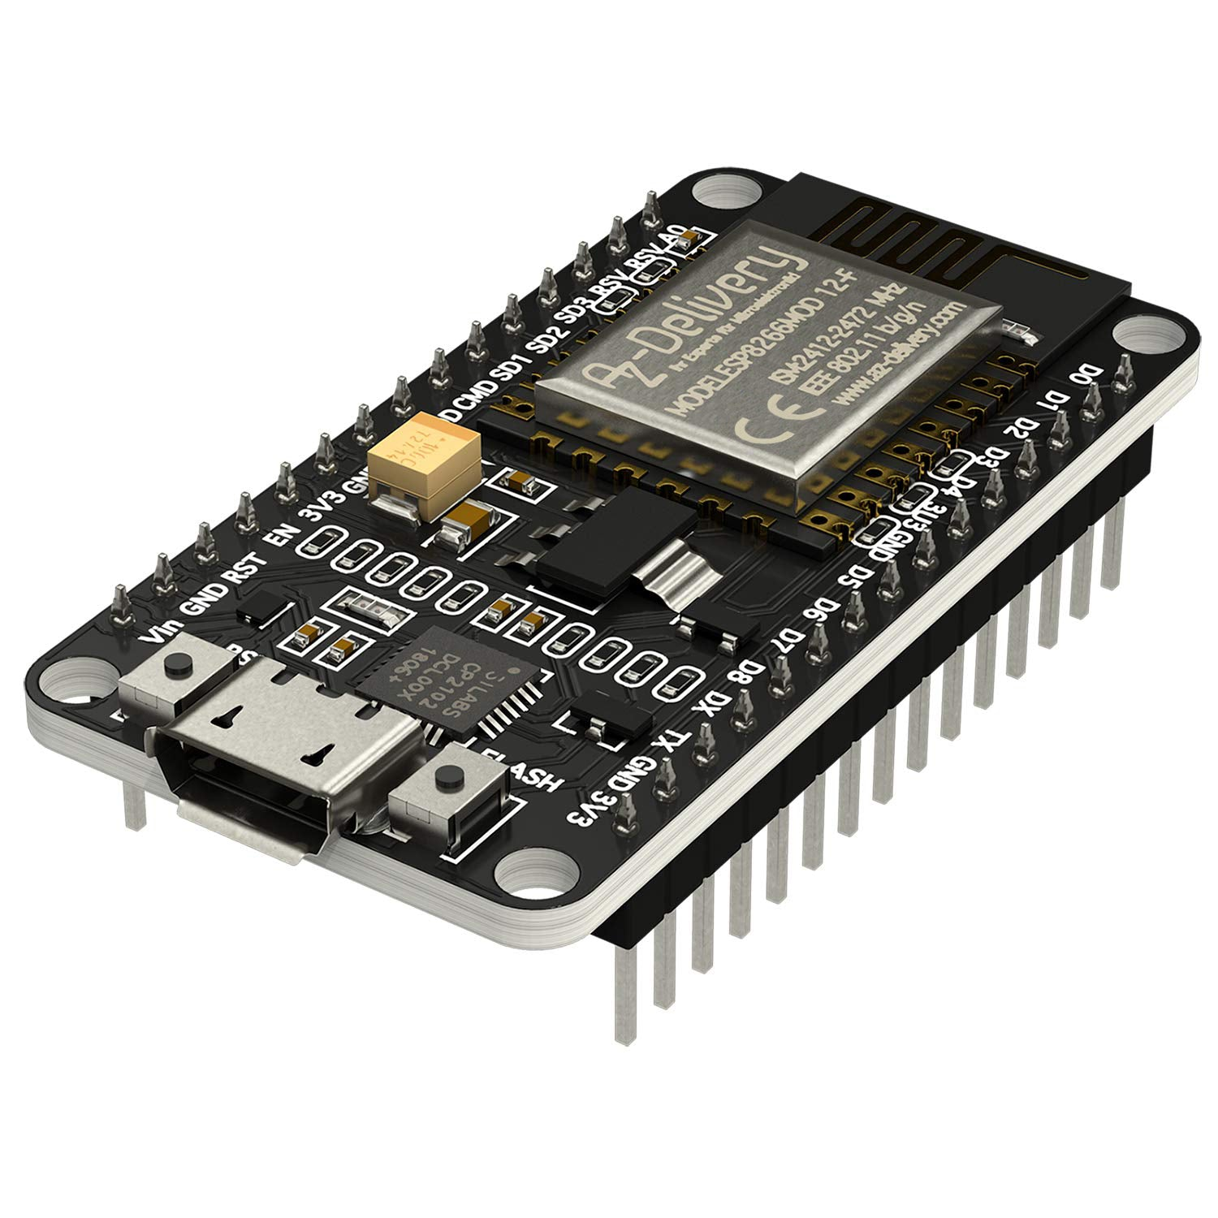
ESP8266
Ancêtre de l'ESP8266
Pas de Bluetooth
2013

Slide 4
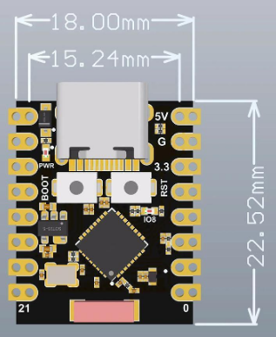
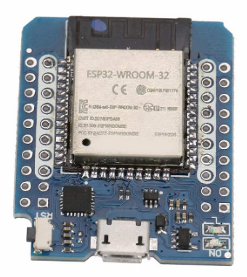
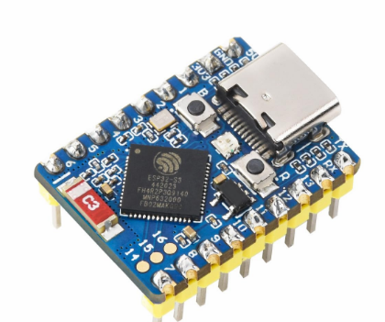
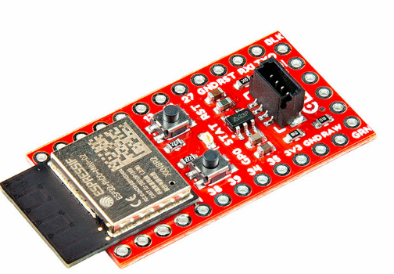
Nombreux formats
Nous utiliserons le format NodeMCU

Slide 5
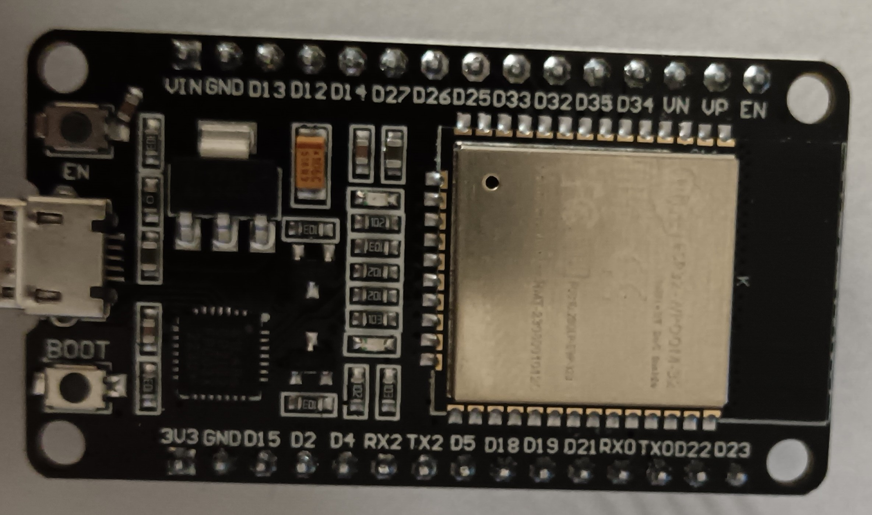
ESP32

Slide 6
Alimentation
Par USB 5v
VIN vaut alors 5v
Par VIN 6v à 9v
Ne pas brancher en même temps VIN & USB
En entrée ET sortie
Entrées - Sorties
Pin 3.3v
Les tensions ne peuvent pas excéder 3.3v
Il y a des protections thermiques à chaque pin
Il y a des protections de polarité
Faire attention !

Slide 7
Spécification
2 Cores 32 bits 240MHz
Wifi
Bluetooth (Legacy & LE)
512Ko RAM
3.3V
Pins : GPIO ~=30 Analog, Digital & PWM
Bus : I2C, ADC, DAC, UART, CAN, I2S, RMII
UART

Slide 8
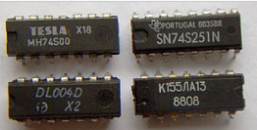
TTL
Transistor – Transistor Logic
Les circuits TTL sont des transistors dont le niveau bas est à 0v et le niveau haut à 5V
Le seuil de déclenchement d'un TTL est souvent compris entre 2v et 3v
L'ESP32 n'est pas vraiment compatible TTL

Slide 9
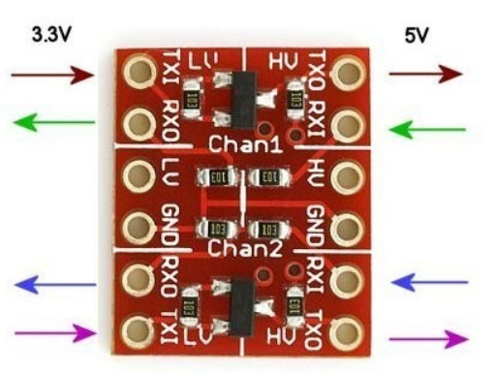
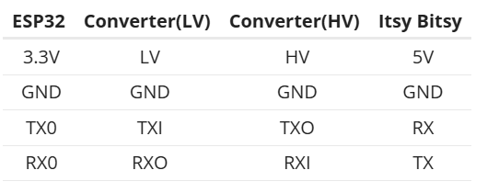
LLC
Logic Level Converter 3.3v 5v
Convertit du 3.3v en 5v
Pour être complètement compatible TTL
Utilisé nativement dans l'Arduino mais pas dans l'ESP32

Slide 10
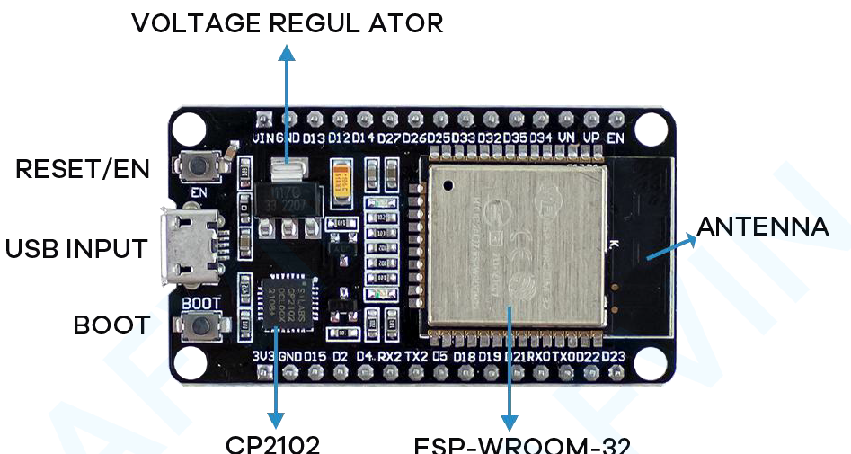
Wroom
VIN = 5V - CP2102 = UART - BOOT = Flashing mode

Slide 11
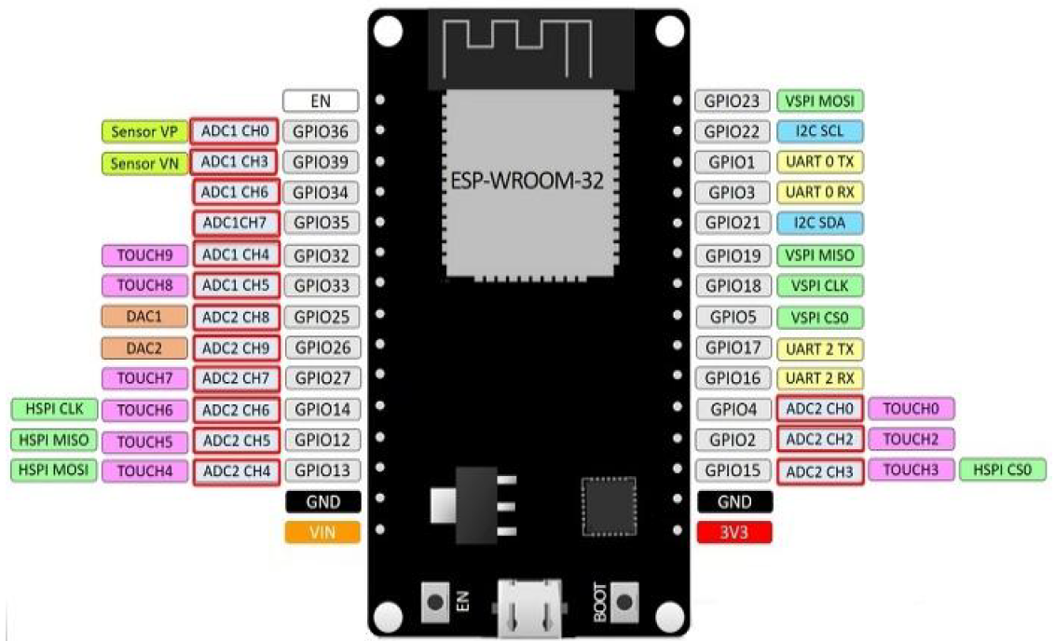
GPIO

Slide 12
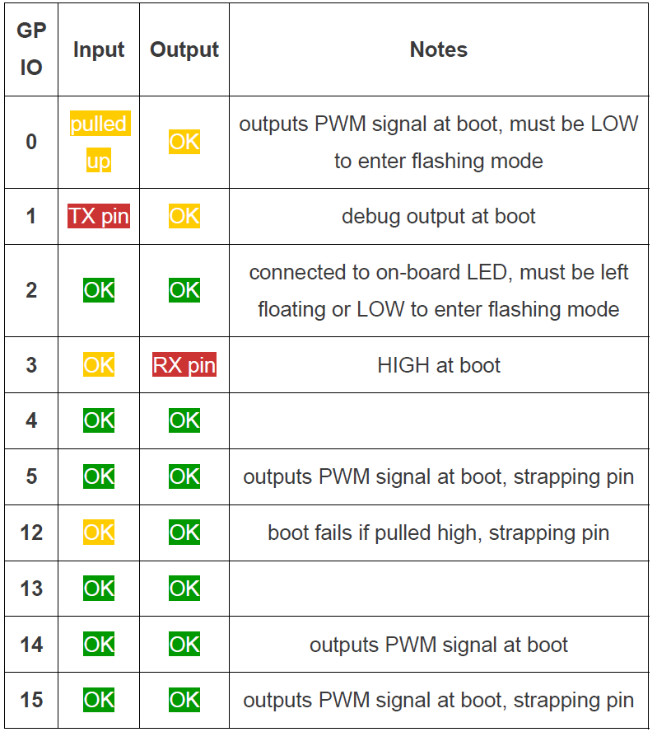
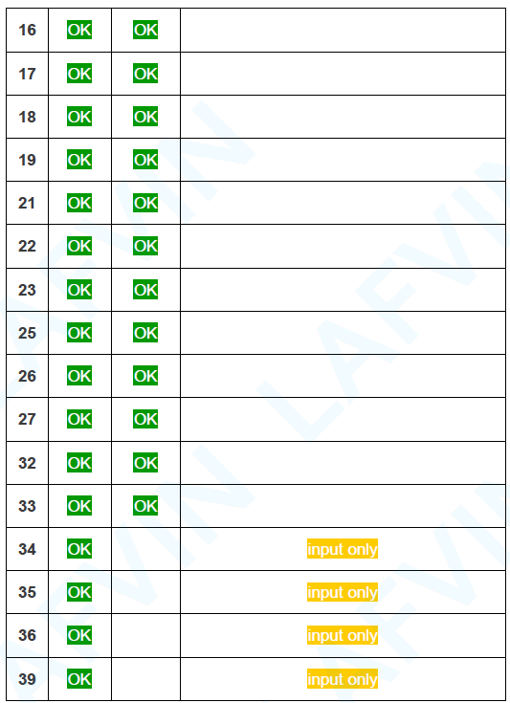
GPIO

Slide 13
PWM
Tous les pins disponibles en output peuvent être mis en PWM

Slide 14
I2C
GPIO 21 (SDA)
GPIO 22 (SCL)

Slide 15
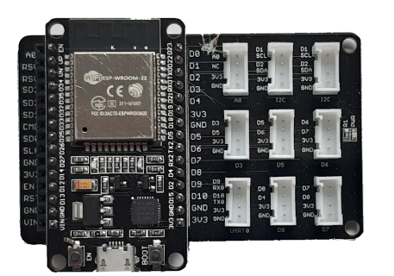
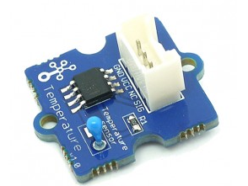
Seeeduino Grove
Branchement facile par connecteur
Les résistances sont déjà calculées
Idéale pour le prototypage
Nécessite un Bridge
Nécessite des devices avec un branchement adapté

Slide 16
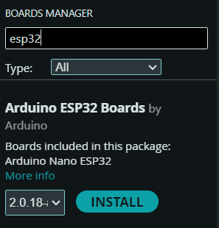
Arduino Studio
Ce paramètre facilement dans Arduino Studio
En C
En Micropython

Slide 17
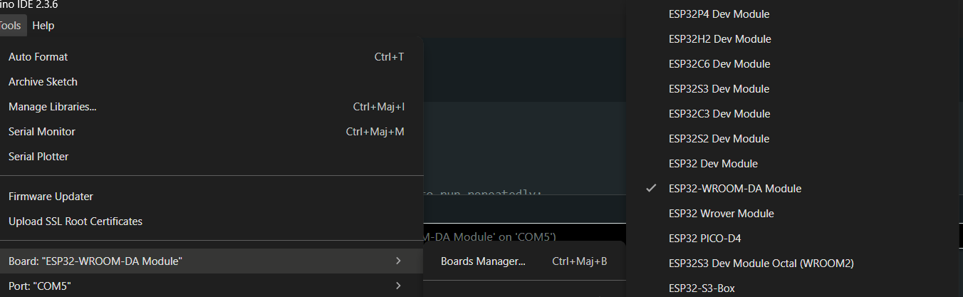
Arduino Studio

